Slide 1
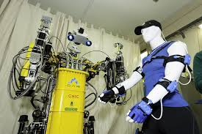
Aplicaciones de los robots
Los robots son utilizados en diferentes aplicaciones y cada una tiene funciones y características diferentes. Entre las aplicaciones encontramos:

Slide 2
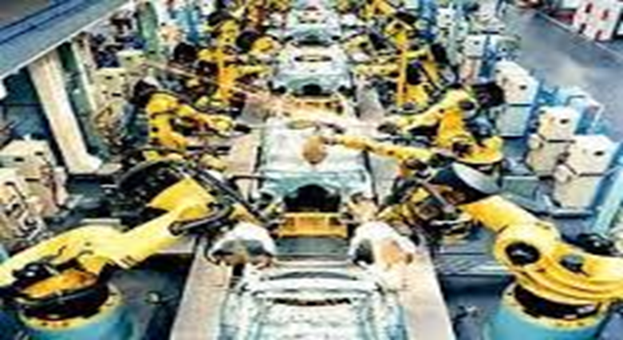
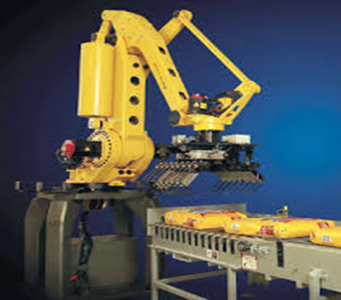
Industria
los robots utilizados en la industria se encargan de realizar muchos de los procesos industriales, como: las pinturas de spray, las transportaciones de materiales, maquinas-herramientas, los moldeados de platico etc. El objetivo de estas so mejorar la calidad, y al mismo tiempo aumentar la productividad.

Slide 3
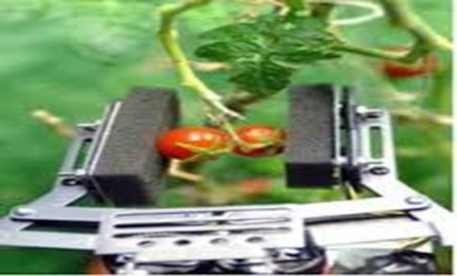
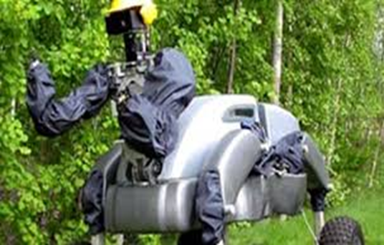
Agricultura
todavía no son muy comunes los robots que trabajan en agricultura, pero a medida que pasa el tiempo se vuelven más y más populares. Como es el caso de Australia, quienes inventaron una maquina que esquila a las ovejas (es decir le corta la lana).

Slide 4
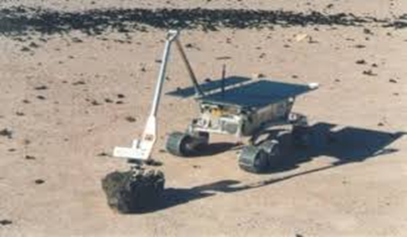
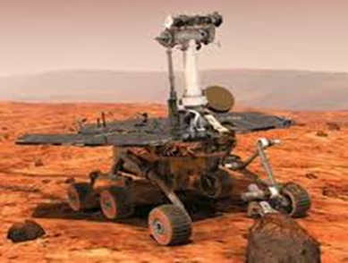
Espacio
los robots son utilizados para realizar exploraciones espaciales.

Slide 5
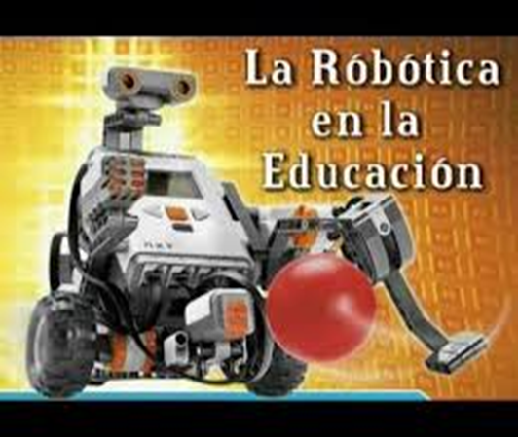
Educación
los robots se han vuelto muy populares en el área de educación. Ellos son utilizados como: medios de enseñanza, en especial ciencias computacionales y en los salones de clase.

Slide 6
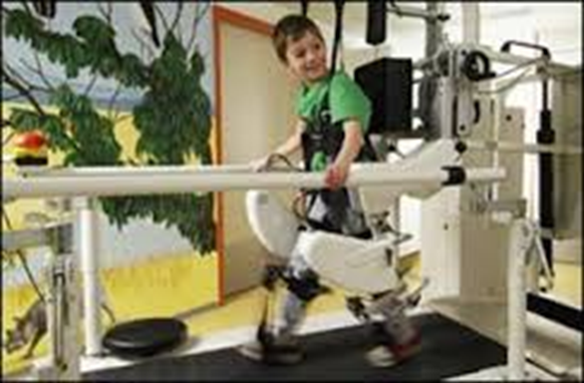
MEDICINA
El robot funciona bien y es inteligente cuando tiene sensores que le permiten ver, sentir, detectar fuerzas o medirlas. En ese momento, cuando estas tecnologías ayudan al cirujano dando información que, si no, no posee, se puede decir que son útiles

